Slide 1
Futbol maç sonuçlarının tahmini
Mehmet Furkan Koç
231211028

Slide 2
Niye tahmin ediyoruz/neyi hedefliyoruz?
Futbol, dünya genelinde en çok takip edilen spor dallarından biridir ve maç sonuçları üzerine yapılan tahminler, futbolseverler ve analistler için büyük bir ilgi alanı oluşturmaktadır. Özellikle son yıllarda, yapay öğrenme ve veri analitiği alanındaki gelişmeler, futbol maç sonuçlarının tahmin edilmesinde yeni yöntemler ve yaklaşımlar sunmuştur. Bu proje, Premier Lig'e ait 18 sezonluk futbol verilerini kullanarak, maç sonuçlarının tahmin edilmesini amaçlamaktadır.
Bu projede, çeşitli yapay öğrenme teknikleri kullanılarak takımların geçmiş performansları, gol istatistikleri, form durumları ve diğer önemli faktörler analiz edilmiştir. Veri setinden elde edilen bilgiler ışığında, belirli bir maçın sonucunun tahmin edilmesi hedeflenmiştir. Tahmin sürecinde, takımların ev sahibi ya da deplasman performansları, geçmiş maçlardaki form durumları ve diğer dinamikler dikkate alınarak, tahmin modelleri oluşturulmuştur.

Slide 3
Kullanılan Modeller
Model | Başarı Oranı (%) | Egitim Süresi (s)
Gradient Boosting Classifier | %100 (Overfit) | 0.5
Support Vector Machines | %52.81 | 5.7
Logistic Regression | %64.62 | 0.4
Random Forest | %63.80 | 3.3
KNN | %50.64 | 0.6
Decision Tree | %57.25 | 0.5
A. Lineer Regresyon (Linear Regression)
B. Random Forest
C. Destek Vektör Makineleri (Support Vector Machines - SVM)
D. Karar Ağaçları (Decision Trees)
E. K-En Yakın Komşu (K-Nearest Neighbors - KNN)
F. Gradient Boosting Classifier

Slide 4
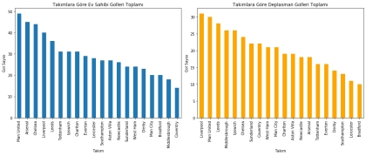
EXPLATORY DATA ANALYSIS (EDA)
Veri seti 20 yıl boyunca İngiltere Premier Liginden alınan verilerden oluşmaktadır. 6839 satır ve 40 sütundan oluşmaktadır. Verilerin bazıları şöyledir:

Slide 5
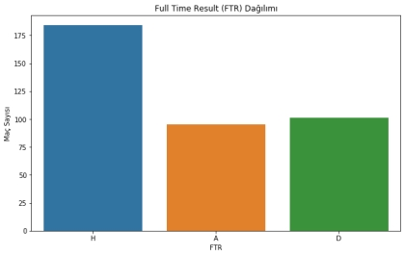
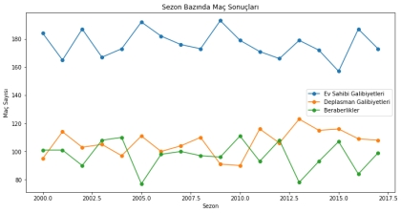
Maç sonuçları

Slide 6
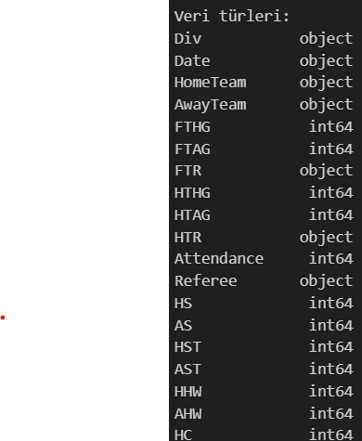
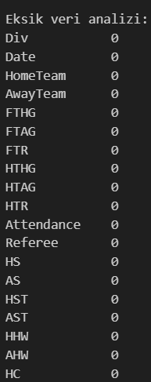
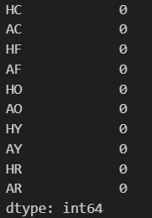
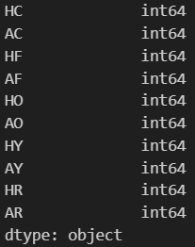
Eksik ve yinelenen veri
Yapılan Explatory Data Analysis’e göre herhangi bir yinelene veriye rastlanmamıştır. Aynı zamanda eksik bir veri bulunamamıştır. Veri tipleri de int64 ve object olarak nitelendirilmektedir.

Slide 7
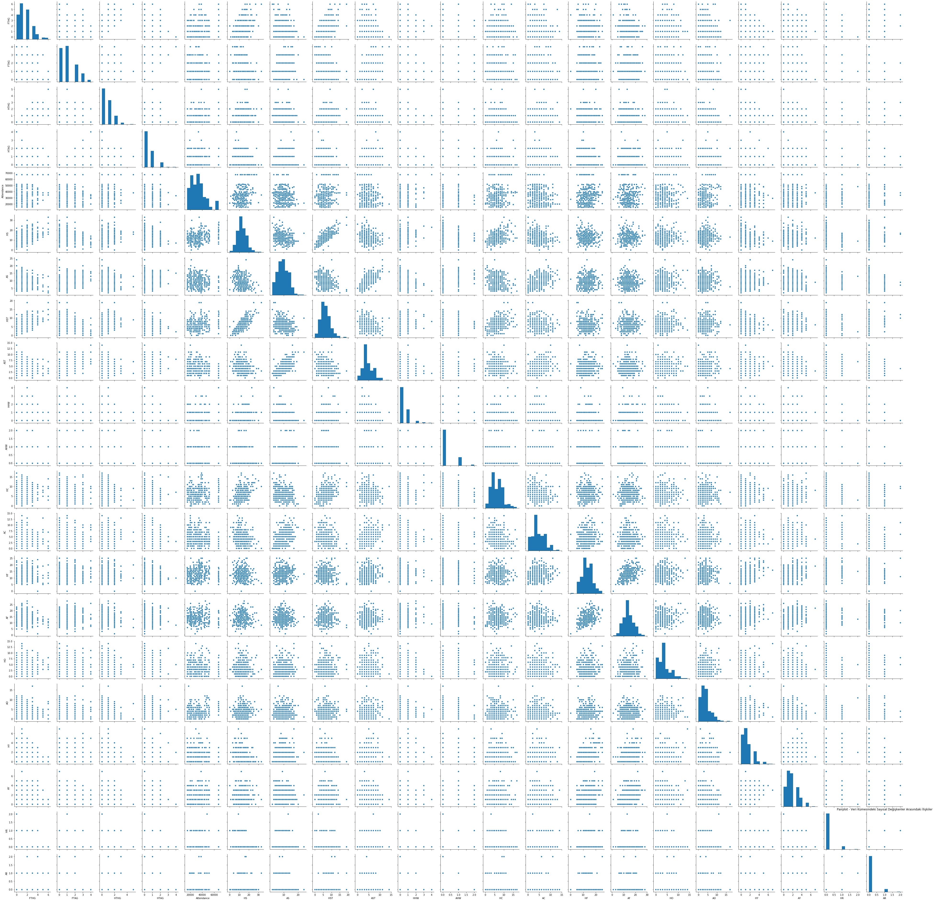
Paırplot
Veri analizinde kullanılan bir görselleştirme tekniğidir ve özellikle ilişkiler ve dağılımlar hakkında bilgi edinmek için kullanılır.

Slide 8
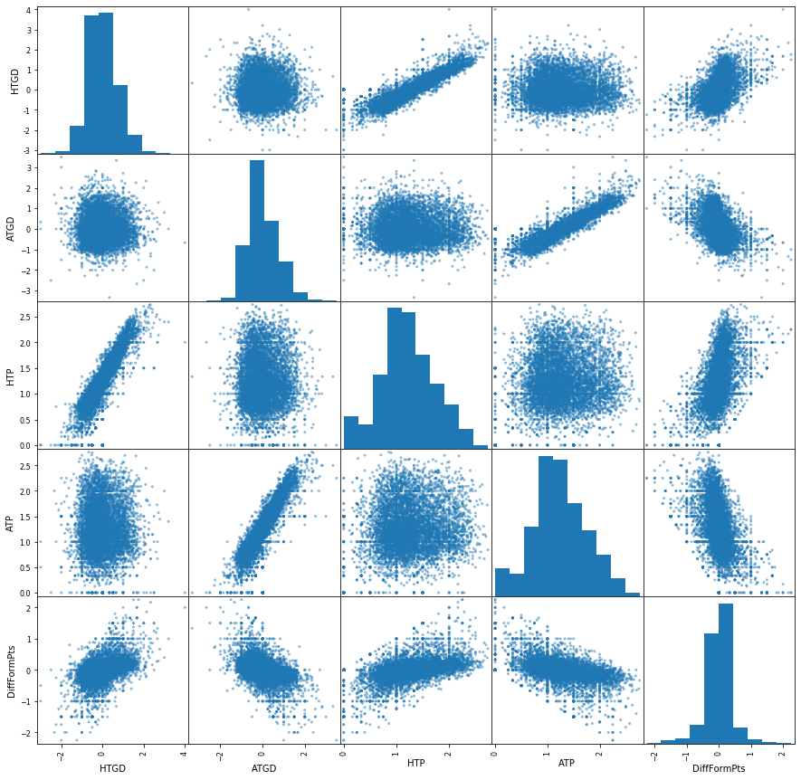

Slide 9
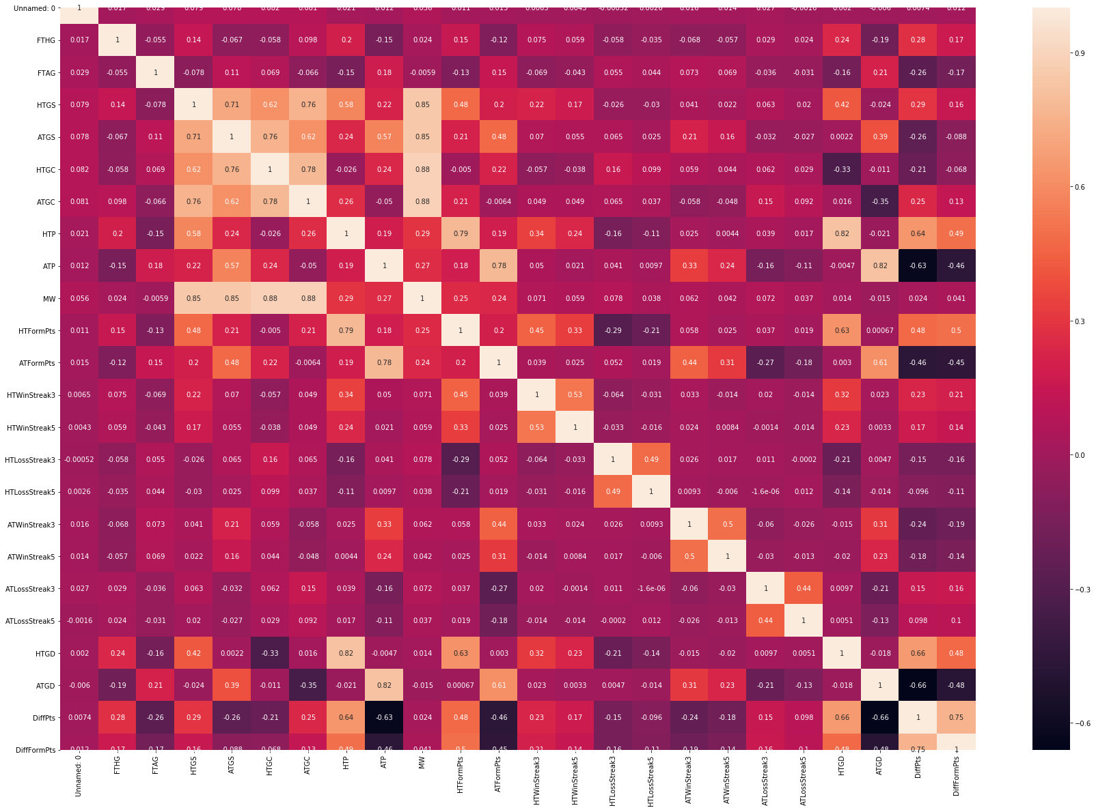
Korelasyon Matrisi
Korelasyon matrisi, veri kümesindeki değişkenler (özellikler) arasındaki doğrusal ilişkileri ve bunların gücünü gösteren bir tablodur. Her hücre, iki değişken arasındaki korelasyonu ifade eder ve genellikle -1 ile 1 arasında bir değere sahiptir. Korelasyon matrisinin analizi, veri kümesindeki özellikler arasındaki ilişkileri anlamak için kullanılır.

Slide 10
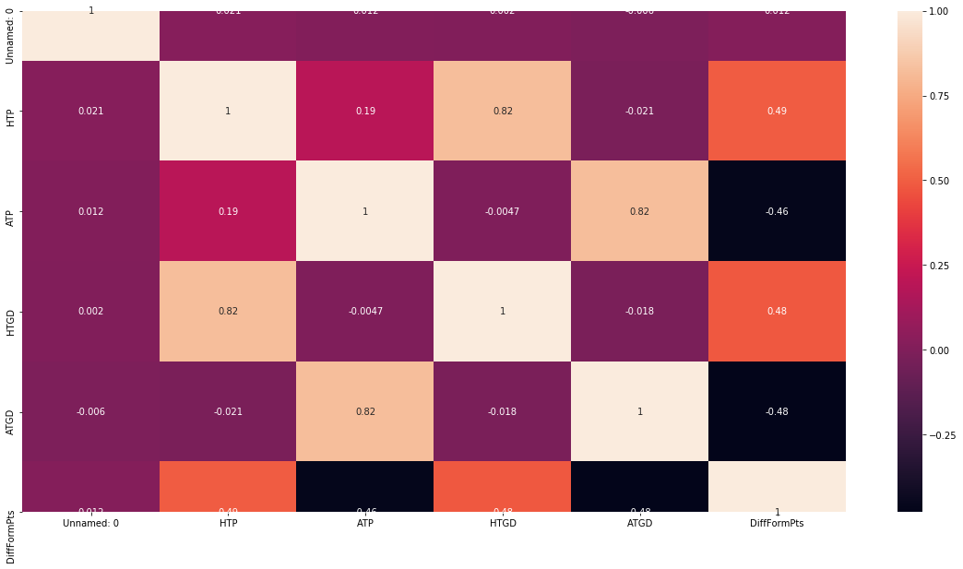
POZİTİF KORELASYON: Eğer bir A özelliğinin artışı, B özelliğinin de artışına yol açıyorsa, bu iki özellik pozitif korelasyon içindedir. 1 değeri mükemmel pozitif korelasyon anlamına gelir.
NEGATİF KORELASYON: Eğer bir A özelliğinin artışı, B özelliğinin azalmasına yol açıyorsa, bu iki özellik negatif korelasyon içindedir. -1 değeri mükemmel negatif korelasyon anlamına gelir.
Şimdi, iki özelliğin yüksek ya da mükemmel derecede korele olduğunu varsayalım; bu durumda birinin artışı diğerinin de artışına yol açar. Bu, her iki özelliğin de çok benzer bilgi içerdiği ve bilgi çeşitliliğinde çok az ya da hiç fark olmadığı anlamına gelir. Bu durum, her ikisi de neredeyse aynı bilgiyi içerdiği için MultiColinearity olarak bilinir.

Slide 11
Kullanılan mOdeller
1-Lineer Regresyon (Linear Regression)
2-Random Forest
3-Destek Vektör Makineleri (Support Vector Machines - SVM)
4-Karar Ağaçları (Decision Trees)
5-K-En Yakın Komşu (K-Nearest Neighbors - KNN)
6-Gradient Boosting Classifier

Slide 12
Lineer regresyon
Lineer regresyon, bağımlı değişken ile bağımsız değişkenler arasındaki doğrusal ilişkiyi modellemeyi amaçlayan bir regresyon tekniğidir. Bu yöntem, bağımsız değişkenlerin bir kombinasyonunu kullanarak bağımlı değişkenin değerini tahmin etmeye yönelik olarak kullanılır.
Neden kullanılabilir: Futbol maç tahmini problemlerinde, eğer sürekli bir çıktının tahmin edilmesi gerekiyorsa (örneğin, bir maçta atılacak gol sayısı gibi), lineer regresyon tercih edilebilir.

Slide 13
Random forest
Random Forest, birden fazla karar ağacının ansambl olarak çalıştığı bir yöntemdir. Her bir ağaç, veri setinin rastgele bir alt kümesi üzerinde eğitim alır ve sonuçlar, ağaçlardan elde edilen tahminlerin ortalaması veya çoğunluk oyu ile belirlenir.
Neden kullanılabilir: Random Forest, değişkenler arasındaki karmaşık ilişkileri öğrenme yeteneği sayesinde futbol maçları gibi sınıflama problemlerinde yüksek doğruluk sağlayabilir. Ayrıca, aşırı uyum (overfitting) riskini azaltma kapasitesine sahip olduğundan, eksik verilerle başa çıkmada da etkili olabilir.

Slide 14
Destek vektör makineleri (svm)
SVM, verileri yüksek boyutlu bir uzaya dönüştürerek sınıflandırma ve regresyon problemlerini çözmeye yönelik bir yöntemdir. Bu model, sınıflar arasındaki en iyi ayrımı yapan hiperdüzlemi bulmayı hedefler.
Neden kullanılabilir: SVM, özellikle küçük ve orta ölçekli veri setlerinde yüksek doğruluk sağlamaktadır. Futbol maçları gibi karmaşık sınıflama problemlerinde, çeşitli özellikler arasındaki ilişkileri öğrenmek için etkili bir seçenek olarak düşünülebilir.

Slide 15
Karar ağaçları
Karar ağaçları, veriyi sınıflandırmak için bir dizi karar kuralı kullanan bir yöntemdir. Veri, her düğümde bir özelliğe göre bölünür ve yaprak düğümlerinde tahminler yapılır.
Neden kullanılabilir: Karar ağaçları, veri üzerinde kolayca yorumlanabilir kararlar sunduğundan, açıklayıcı analizlerde ve veriyi anlamaya çalışırken faydalı olabilir. Futbol maçları gibi verilerin çeşitli özelliklere göre sınıflandırılmasında etkili olabilir. Ancak, aşırı uyum riski taşır (overfit).

Slide 16
K-NEAREST NEIGHBORS
KNN, sınıflandırma ve regresyon problemlerinde kullanılan basit bir algoritmadır. Belirli bir veri noktasının sınıfı, en yakın komşularının sınıflarına dayanarak belirlenir.
Neden kullanılabilir: KNN, özellikle sınıflar arasında belirgin sınırların olmadığı durumlarda etkili olabilir. Futbol maçları gibi verilerde, benzer maçların sonuçlarına bakarak tahmin yapma yeteneği sunar. Ancak, büyük veri setlerinde hesaplama maliyeti yüksek olabilir.

Slide 17
Gradient Boostıng
Gradient Boosting, zayıf öğrenicileri (genellikle karar ağaçları) ardışık olarak eğiten bir ansambl yöntemidir. Her zayıf öğrenici, önceki öğrenicilerin hatalarını düzeltmeye çalışır.
Neden kullanılabilir: Gradient Boosting, yüksek doğruluk ve güçlü performans sağlayabilme kapasitesine sahiptir. Futbol maçları gibi karmaşık verilerle çalışırken, modelin hata payını azaltma yeteneği sunar. Model, verilerdeki karmaşık ilişkileri öğrenmede etkili olabilir.

Slide 18
Baggıng
Bagging, Bootstrap Aggregating’in kısaltmasıdır ve bir modelin performansını artırmak amacıyla kullanılan bir ansambl (topluluk) öğrenme tekniğidir. Bu yöntemde, aynı modelin farklı alt kümeler üzerinde eğitim görmesi sağlanır ve tahminler birleştirilir. Avantajları şunlardır:
Düşük Varyans: Farklı alt kümeler üzerinde eğitilen modellerin tahminleri birleştirildiğinde, modelin varyansı düşer.
Overfitting’i Azaltma: Modelin aşırı uyum sağlaması riski azalır.
Özellikle karar ağaçları (örneğin, Random Forest) gibi modellerin performansını artırmak için yaygın olarak kullanılır.

Slide 19
Literatür araştırması
Güncel Çalışmalar ve Makaleler
1. "Predicting football match outcomes using artificial neural networks" (2022) Yiannis B. and Foteini S., Journal of Sports Analytics
Açıklama: Derin öğrenme yöntemleri, özellikle sinir ağları kullanarak futbol maçlarının sonuçlarını tahmin eder. Özellikle, veri ön işleme ve özellik mühendisliği konularına odaklanır.
2. "A Comparison of Machine Learning Models for Football Match Outcome Prediction" (2023) Markus K., Hannah G., IEEE Transactions on Computational Intelligence and AI in Games
Açıklama: Çeşitli makine öğrenme modelleri (karar ağaçları, random forest, gradient boosting, vb.) karşılaştırılmış ve hangi modellerin daha iyi performans gösterdiği analiz edilmiştir.

Slide 20
Sonuçlar
Sonuçlar yandaki gibidir.
Overfit durumu gözlemlenmiştir.
Logistic Regression ve Random Forest iyi çalışmış denilebilir.
Model | Başarı Oranı (%) | Egitim Süresi (s)
Gradient Boosting Classifier | %100 (Overfit) | 0.5
Support Vector Machines | %52.81 | 5.7
Logistic Regression | %64.62 | 0.4
Random Forest | %63.80 | 3.3
KNN | %50.64 | 0.6
Decision Tree | %57.25 | 0.5

Slide 21
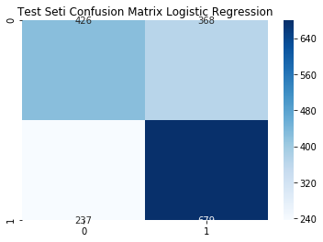
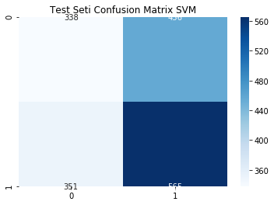

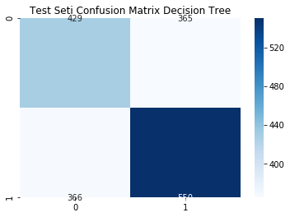
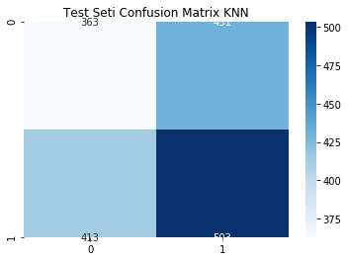
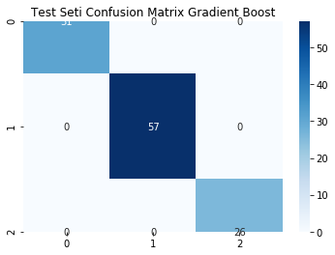
Confusıon Matrıx Karşılaştırmaları

Slide 22
Dinlediğiniz İçin Teşekkürler

